Slide 1
PANDUAN & TUTORIAL INTERAKTIF
VPLAS Mobile:
Belajar Verilog HDL di Smartphone
Praktik Langkah demi Langkah Menyelesaikan Problem 1 (Start) & Problem 2 (Simple Wire)
Adaptasi Mobile Resmi dari PLAS Verilog (Okayama University) • Mode Offline

Slide 2
GAMBARAN UMUM METODE BELAJAR
Alur Pembelajaran Interaktif di VPLAS Mobile
1. Buka & Pilih Soal
Buka Problem List dan pilih topik materi (misal: Problem 1 Start).
2. Pahami Teori & Kode
Pelajari diagram sirkuit dan struktur kode Verilog yang ditampilkan.
3. Jawab Pilihan Ganda
Pilih jawaban secara praktis lewat ChoiceChips 1-tap tanpa keyboard.
4. Submit & Evaluasi
Tekan tombol Answer untuk evaluasi otomatis instan (SHA-256).
5. Cek Nilai & Lanjut
Lihat akurasi statistik dan tekan Next untuk lanjut ke Problem 2.

Slide 3
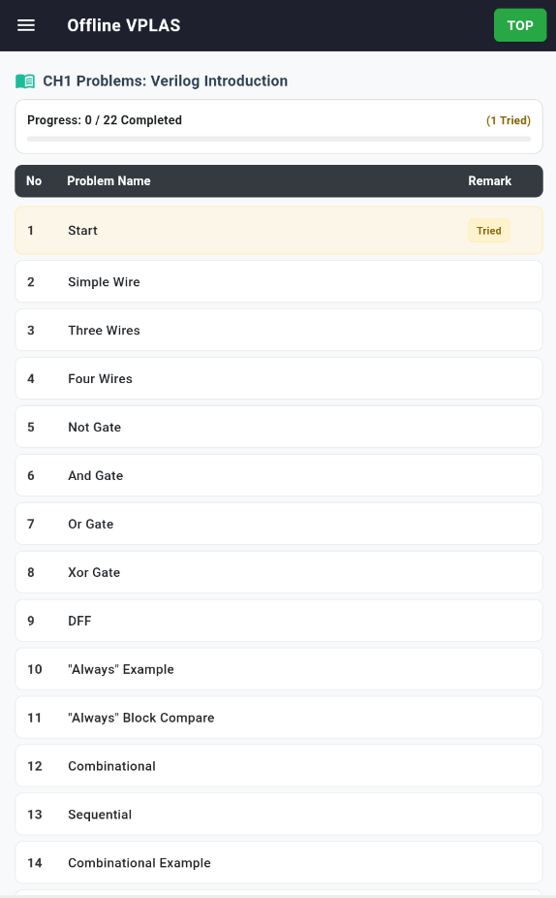
NAVIGASI UTAMA
Langkah 1: Membuka Aplikasi & Memilih Problem 1
Fitur Halaman Utama (Problem List):
• Header Offline VPLAS & Tombol TOP: Menandakan sistem bekerja 100% mandiri tanpa koneksi internet. Tombol TOP memudahkan kembali ke baris atas.
• Kartu Progres (Progress Card): Memantau capaian belajar secara langsung: jumlah soal yang Completed (selesai sempurna) dan Tried (sedang dicoba).
• Daftar 22 Topik Bab 1 Verilog: Tersusun berurutan dari pengenalan struktur (Start, Simple Wire) hingga gerbang logika dan rangkaian sekuensial.
• Badge Status (Remark): Setiap nomor memiliki penanda visual: 'Tried' (kuning) jika sudah pernah dijawab, dan 'Completed' (hijau) jika akurasi 100%.
• Aksi Mahasiswa: Ketuk baris nomor 1 'Start' untuk membuka modul pembelajaran pengenalan Verilog pertama.

Slide 4
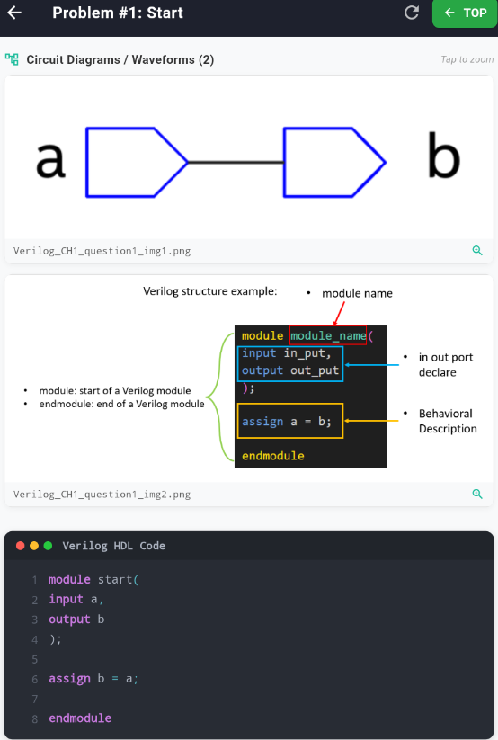
PROBLEM 1: START
Langkah 2: Memahami Diagram Sirkuit & Anatomi Verilog
Konsep Dasar yang Dipelajari pada Problem 1:
• Diagram Sirkuit (Circuit Diagram): Menggambarkan alur sinyal sederhana dari masukan 'a' dialirkan langsung ke keluaran 'b' melalui kawat (wire).
• Kata Kunci 'module' & 'endmodule': Setiap rangkaian logika dalam Verilog selalu diawali dengan kata kunci pembuka 'module' dan diakhiri dengan 'endmodule'.
• Nama Modul ('start'): Dideklarasikan tepat setelah kata kunci module: module start(...);
• Deklarasi Port Input & Output: Port 'input a' adalah masukan sinyal dari luar, sedangkan 'output b' adalah keluaran sinyal hasil rangkaian.
• Pernyataan Penugasan 'assign': Digunakan untuk deskripsi penugasan logika kontinu (continuous assignment): assign b = a; (nilai 'a' terus mengalir ke 'b').
• Editor Kode Bersintaks Terang: Dilengkapi penyorotan sintaks (syntax highlighting) warna-warni agar kode mudah dibaca.

Slide 5
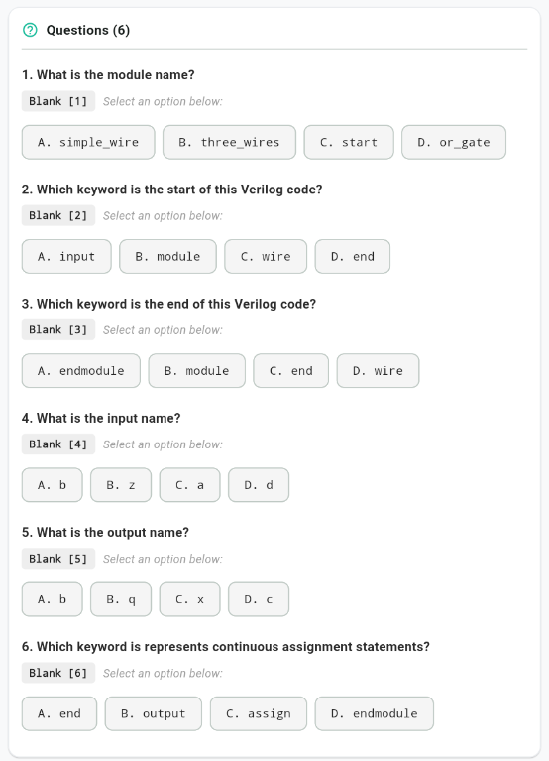
PENGISIAN JAWABAN
Langkah 3: Menjawab Soal Interaktif (ChoiceChips)
Inovasi Pengisian Jawaban Mobile-Friendly:
• Murni Pilihan Ganda (Tanpa Kotak Teks): Mahasiswa tidak perlu repot mengetik huruf manual di keyboard HP yang rentan typo atau menutupi layar.
• 1-Tap ChoiceChips Responsif: Cukup satu sentuhan pada opsi (A, B, C, atau D) untuk memilih jawaban secara langsung.
• Indikator 'Blank [X]': Setiap pertanyaan memetakan konsep isian nomor 1 sampai 6 pada struktur kode Verilog.
• Pertanyaan 1 & 2: No 1 menguji identifikasi nama modul ('start'). No 2 menguji kata kunci pembuka modul ('module').
• Pertanyaan 3 & 4: No 3 menguji kata kunci penutup modul ('endmodule'). No 4 menguji port masukan ('a').
• Pertanyaan 5 & 6: No 5 menguji port keluaran ('b'). No 6 menguji kata kunci continuous assignment ('assign').

Slide 6
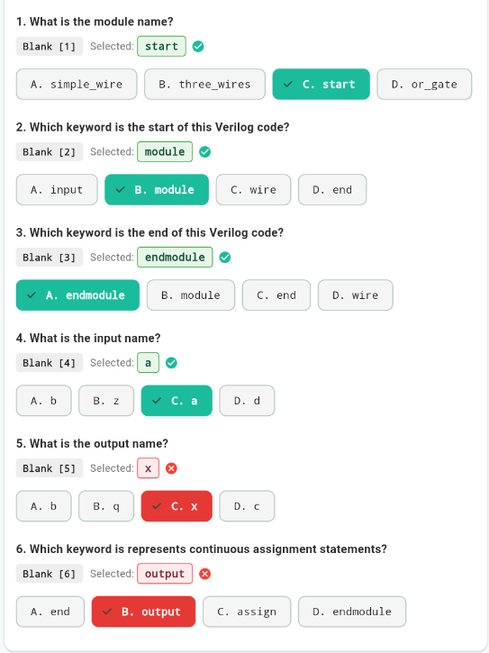
EVALUASI INSTAN
Langkah 4: Melakukan Submit & Umpan Balik Visual
Analisis Umpan Balik (Instant Feedback):
• Tombol Submit '[ Answer ]': Tekan tombol hijau Answer di bagian bawah layar untuk mengevaluasi seluruh jawaban secara otomatis.
• Warna Hijau & Ikon Centang (✓): Menandakan jawaban BENAR! Pilihan chip dan penanda Selected berubah menjadi hijau toska (misal: No 1 'start', No 2 'module', No 3 'endmodule', No 4 'a').
• Warna Merah & Ikon Silang (✗): Menandakan jawaban SALAH! Pilihan chip dan penanda Selected berubah menjadi merah (misal: No 5 memilih 'x', No 6 memilih 'output').
• Pembelajaran Mandiri (Self-Correction): Mahasiswa dapat langsung menyadari konsep mana yang belum dipahami dan dapat memperbaikinya kembali sebelum berpindah soal.
• Enkripsi SHA-256 Asli PLAS: Penilaian dilakukan secara offline menggunakan formula hash standar Universitas Okayama tanpa risiko kebocoran kunci jawaban.

Slide 7
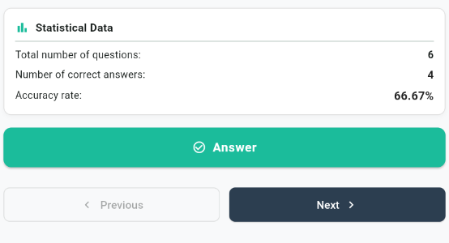
HASIL & PROGRES
Langkah 5: Memeriksa Statistik Akurasi & Navigasi
Kartu Statistik & Kontrol Pembelajaran:
• Total number of questions: 6 Jumlah total butir isian pertanyaan yang harus diselesaikan pada problem ini.
• Number of correct answers: 4 Jumlah jawaban yang berhasil benar pada percobaan saat ini (4 dari 6).
• Accuracy rate: 66.67% Persentase akurasi pengerjaan. Warna teks mengikuti standar PLAS (<60% merah, 60-99% netral, 100% hijau).
• Tombol Refresh (Pojok Kanan Atas): Ikon panah melingkar di samping tombol TOP untuk mengosongkan kembali seluruh pilihan jawaban jika ingin mencoba ulang dari awal.
• Tombol Navigasi '[ Next > ]': Tekan tombol biru gelap Next di pojok kanan bawah untuk langsung melangkah maju ke Problem 2 (Simple Wire).

Slide 8
TRANSISI MATERI
Langkah 6: Melanjutkan ke Problem 2: Simple Wire
Problem 1: Start (Fondasi Konsep)
• Tujuan Pembelajaran:
Mengenalkan mahasiswa pada anatomi dasar kode Verilog.
• Metode Soal:
Pertanyaan konseptual mengidentifikasi nama modul, kata kunci pembuka/penutup, dan deklarasi port.
• Bentuk Interaksi:
Daftar pertanyaan pilihan ganda (Multiple Choice Questions) di bawah kode.
Problem 2: Simple Wire (Praktik Menulis Kode)
• Penerapan Langsung:
Mahasiswa langsung mengisi bagian kode yang rumpang (code blanks) seperti port keluaran dan kata kunci assign.
• Selektor Dropdown Adaptif:
Terdapat tombol dropdown otomatis di dalam kode: [ reg ▼ ], [ assign ▼ ] dengan teks utuh.
• Kartu 'Multiple Choice: Code Blanks':
Tersedia pilihan ganda praktis di bawah kode untuk memilih isian kode dengan 1 ketukan.

Slide 9
Rangkuman 5 Langkah Belajar Efektif di VPLAS Mobile
✔ 1. Amati Diagram & Kode: Luangkan waktu sejenak memahami arah sinyal dan nama port sebelum menjawab.
✔ 2. Manfaatkan ChoiceChips: Ketuk pilihan ganda interaktif tanpa perlu repot mengetik di keyboard HP.
✔ 3. Periksa Umpan Balik: Warna hijau (✓) dan merah (✗) langsung menunjukkan tingkat pemahaman Anda.
✔ 4. Coba Lagi Kapan Saja: Tombol refresh memungkinkan Anda mengulang hingga mencapai akurasi 100%.
✔ 5. Lanjut Bertahap: Gunakan tombol Next untuk melanjutkan dari Problem 1 (Start) ke Problem 2 (Simple Wire).

